Slide 1
חידון פסח
כיתות ג-ד
עורך: גיא חרבי

Slide 2
נושאים לחידון
פרק פד: א, ב, ד, ה, יב, יג
פרק פה : ב, ח,ט, (י),יג
פרק פו: א-ח, י, טו-כ, כב, כד
פרק פז: ב,ד, ה

Slide 3
האוכל כזית עובר על איסור תורה,
מהי כמות החמץ שאסור לאכול בפסח מהתורה?

Slide 4
ומה עונשו של האוכל במזיד?
ומי שאוכל במזיד חייב כרת

Slide 5
ממתי עד מתי אסור לאכול חמץ? (תאריך)
ט"ו ניסן עד כא ניסן.

Slide 6
באיזה תאריך צריך לבדוק את החמץ, מדוע?
מתחילת ליל י"ד, בודקים את החמץ, משום שבלילה העם מצויים בבית, ואור הנר יפה לברכה.

Slide 7
האם מותר לציבור, ללמוד תורה חצי שעה לפני ליל י"ד בניסן?
לציבור מותר, וליחיד אסור, כיוון שהיחיד יכול להמשיך ללמוד תורה ולשכוח מבדיקת החמץ, ואילו לציבור יש מי שיזכיר.

Slide 8
מהי הברכה שמברכים על בדיקת חמץ, מדוע דווקא במילים הללו?
"על ביעור חמץ", מכיוון שעיקר הבדיקה על ביעור החמץ, והבדיקה היא רק אמצעי.

Slide 9
מה כוונת המילים " כל חמירא דאיכא ברשותי, דלא חזיתיה ודלא ביערתיה, לבטיל ולהוי בעפרא דארעא?
כל חמץ שיש ברשותי, שלא ראיתי ושלא ביערתי, יהיה מבוטל והפקר כמו עפר הארץ.

Slide 10
מה יעשה אדם שלא מבין את נוסח הביטול בארמית?
יאמר את נוסח הביטול בשפה המובנת לו.

Slide 11
האם מותר להשתמש במשחת נעליים שמעורב בה חמץ? נמק.
כן, משום שהחמץ נפסל מאכילת כלב, וכן תערובת זו לא לאכילה.

Slide 12
האם דבש וסוכר המיוצר בזמנינו
חייב הכשר מיוחד לפסח? מדוע?
לא חייב הכשר מיוחד בפסח, מכיוון שאין חשש של תערובת חמץ

Slide 13
מה הם שני דרכי הכשרת הכלים ?
הגעלה וליבון

Slide 14
מה שכרו של הנזהר מכל שהוא חמץ בפסח?
תעלה לו שנה טובה

Slide 15
מה משמעות הביטוי:
"כבולעו כך פולטו"
כל הכלים שנשתמש בהם חמץ, כדרך שימושו כך דרך הכשרו.

Slide 16
מה משמעות הביטוי
"כלי בן יומו"
כלי שהשתמשו בו, ועדיין לא עברו 24 שעות מסיום השימוש בו.

Slide 17
מהם שלבי "ההגעלה"?
מנקים את הכלי היטב
מחכים 24 שעות,
טובלים אותו במים רותחים
שטיפה במים קרים

Slide 18
מהם שלבי ליבון?
מנקים את הכלי היטב
לקיחת הכלי לאחר שעבר 24 שעות,
שורפים את הכלי באש
שטיפה במים קרים

Slide 19
כבולעו כך פולטו
פ | כ | כ | ו
ו | ה | ע | ע
ל | ט | ו | ל
ע | ו | ב | כ

Slide 20
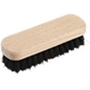
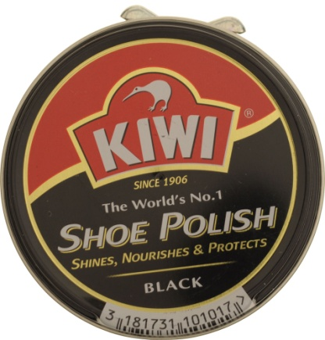
מדוע מותר להשתמש במשחת נעליים המעורבת עם חמץ?
א. כיוון שנפסלה לאכילת כלב.
ב. כיוון שהתערובת לא ראויה לאכילה.
ג. משום שאין חשש שיבוא לאכול.
ד. כל התשובות נכונות.
ד

Slide 21
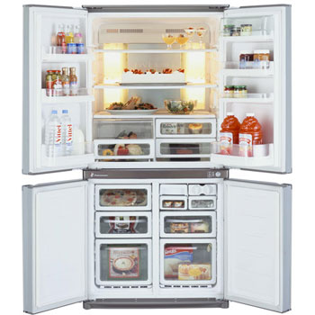
כיצד מכשירים מקרר?
ב
א. הגעלה
ב. הדחה יסודית, ושטיפה.
ג. ליבון
ד. אי אפשר להכשיר.

Slide 22
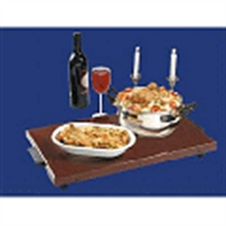
כיצד מכשירים פלטה חשמלית?
א. ניקוי היטב, והפעלה על שיא החום.
ב. נוהגי לשפוך ספירט ולהבעירו.
ג. רצוי לכסות בנייר כסף בפסח.
ד. כל התשובות נכונות.
ד

Slide 23
כיצד מגעילים כלי גדול, שאי אפשר להכניסו לכלי עם מים רותחים?
א
א. ימלא מים רותחים, ושהמים מבעבעים, ישליך אבן רותחת, כך יישפכו מים.
ב. ימלא מים רותחים, ושהמים מבעבעים הכלי הוגעל.
ג. הכלי צריך ליבון.
ד. אי אפשר להכשיר כלי כזה.

Slide 24
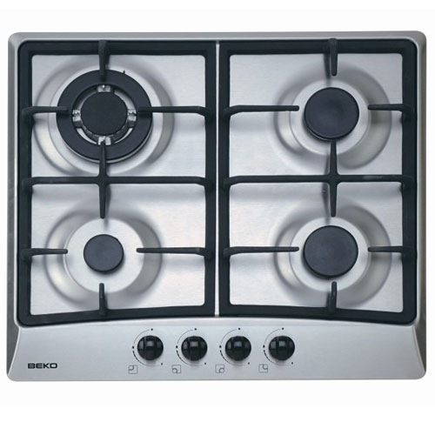
כיצד מכשירים חצובה או כיריים?
א. ספרדים - ניקיון היטב, והגעלה.
ב. אשכנזים - ליבון
ג. ספרדים ואשכנזים – ליבון
ד. ספרדים ואשכנזים – הגעלה
ה. תשובות א' ב' נכונות.
ה

Slide 25
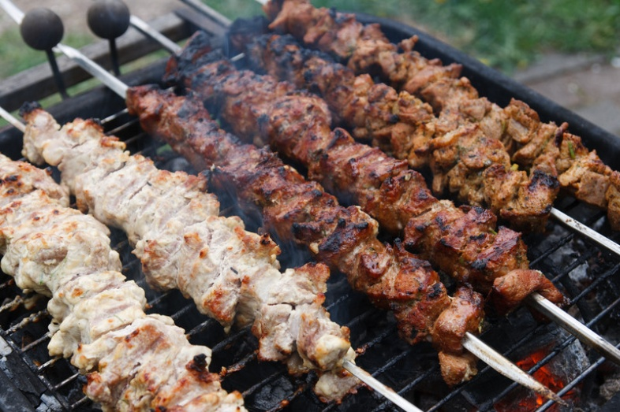
כיצד מכשירים שיפודים?
א. הגעלה
ב. הדחה יסודית, ושטיפה.
ג. ליבון
ד. אי אפשר להכשיר.
ג

Slide 26
איזו מצה מותר לאכול בערב פסח, מדוע?
א. מצה עשירה, כיוון שנקבל כסף.
ב. מצה עשירה, כיוון שלא יוצאים בה ידי חובה בערב פסח.
ג. מצה עניה, כיוון שלא יוצאים בה ידי חובה בערב פסח.
ד. כל התשובות לא נכונות.
ב

Slide 27
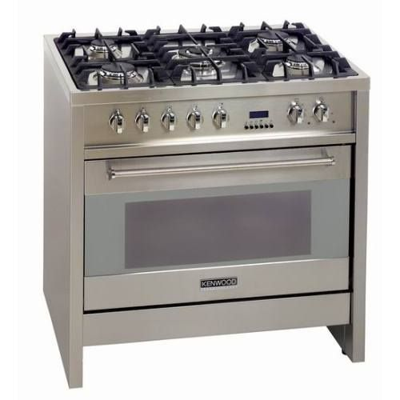
כיצד מכשירים תנור חשמלי?
א. ימתין 24 שעות, וינקה היטב ומספיק.
ב. יפעיל על החום הכי גבוה למשך שעה.
ג. ימתין 24 שעות, ויעשה ליבון.
ד. ינקה היטב, ימתין 24 שעות, ויפעיל על שיא החום, במשך שעה.
ד

Slide 28
חמץ שעבר עליו הפסח
ח | ש | ע | ח
מ | צ | ב | ס
ע | ר | ו | פ
 | ל | י | ה

Slide 29
בשלב זה עליך לענות נכון או לא נכון על התשובות, יש לכל שאלה 5 שניות.

Slide 30
לא נכון
כל המניח חמץ פסח, מתחילת ליל חמישה עשר עד סוף יום השלושה ועשרים בניסן, במזיד חייב כרת.

Slide 31
נכון
חכמים למדו שחמץ אסור בהנאה מהפסוק "לא יאכל חמץ", כלומר, לא יהא לך בו התר אכילה

Slide 32
נכון
אדם שהניח חמץ בפסח, ולא אכל אותו, עובר בשני לאוין

Slide 33
לא נכון
יש לחפש מדאורייתא במחבואים ובחורים ולבדוק היטב.

Slide 34
נכון
עושים את בדיקת החמץ לאור הנר, כיוון שאור הנר יפה לבדיקה, והעם נמצאים בערב בביתם.

Slide 35
נכון
אדם שהתחיל ללמוד תודה מבעוד יום, והגיע זמן בדיקת חמץ, יכול להמשיך ללמוד תורה, ויש אומרים שיפסיק את הלימוד, ויעשה בדיקת חמץ

Slide 36
נכון
חכמים אסרו לנו את ללמוד תורה, או אכילה סמוך לבדיקת חמץ, כיוון שחששו שהאדם ימשיך במלאכתו, וישכח לעשות את בדיקת החמץ.

Slide 37
לא נכון
מברכים על בדיקת החמץ, "ברוך אתה ה' אלוקינו מלך העולם אשר קידשנו במצוותיו וציוונו על בדיקת חמץ"

Slide 38
לא נכון
תערובת חמץ, אסורה לעולם, גם שאינה לאכילה.

Slide 39
לא נכון
דבש לא חייב כשרות מיוחדת לפסח, אולם סוכר חייב כשרות מיוחדת.

Slide 40
לא נכון
הכשרת הכלים לפסח, הינו לפי הכלל "כבולעו כך פולטו", כלומר, יכול לאכול מהכלי, רק לאחר שהאדם הוציא את האוכל שאכל לפני שעה.

Slide 41
נכון.
כדי להכשיר כלי שתייה, מספיק לנקות היטב ולשטוף את הכלי.

Slide 42
נכון
מכשירים מחבת בהגעלה לפי הספרדים, ואילו האשכנזים מחמירים ועושים ליבון קל.

Slide 43
נכון
לפני הכשרת הכלי, חייב לשפשף את הכלי ולנקותו, ולהעביר כל חלודה מעליו.

Slide 44
לא נכון
חייב לשטוף את הכלי לאחר ההגעלה במים קרים.

Slide 45
נכון
סיר עוגה שאופים בו עוגות חמץ כל ימות השנה, אין לו תקנה.

Slide 46
הגעלת כלים
ה | מ | י | ל
נ | ו | ם | כ
ה | ג | ע | ת
מ | ה | ל | י

Slide 47
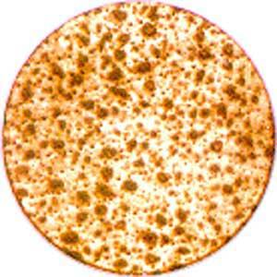
עליכם למצוא במהירות את הביטוי
, כדי שהבצק לא יחמיץ

Slide 48

מצה שמורה

Slide 49
שבת הגדול
שבת שבת שבת שבת שבת

Slide 50

ברכת האילנות
ברוך אתה ה' ...

Slide 51
פסח שני = י"ד אייר
פסח פסח פסח פסח פסח

Slide 52
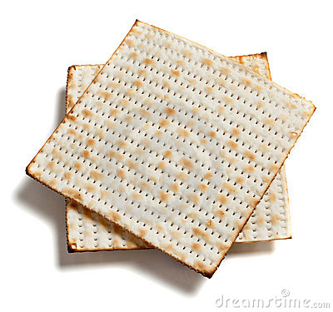

מצה עשירה

Slide 53
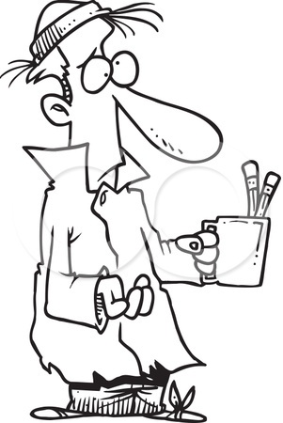

לחמא עניא = לחם עוני= מצה

Slide 54
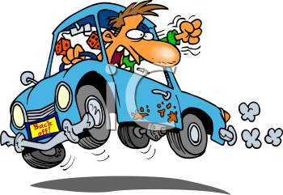

חמץ שעבר עליו הפסח
פסח
פסח

Slide 55

כבולעו כך פולטו

